Slide 1
INTRODUCCIÓN
Aunque las imágenes que siguen a continuación no son de la artista surcoreana Kung Ya Sung, también contienen un mensaje para cada uno de nosotros.
Y al final encontrarás un tema relacionado con las imágenes, te invito para que lo leas, serás grandemente bendecido.

Slide 2
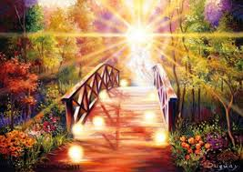
Este es un puente de oro, para cruzar las lentas aguas del rio de la vida

Slide 3
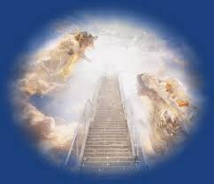
Para ascender al reino de los cielos Dios a dispuesto una escalera suave, amplia y segura la cual es Cristo Jesús: Lea Juan 14:6 y Mat.11:28-30.

Slide 4
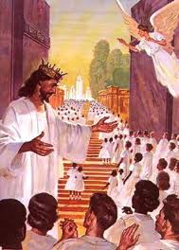
Los redimidos vendrán de todos los extremos de la tierra cada sábado a rendirle adoración al Salvador según Isaías 66:22,23.

Slide 5
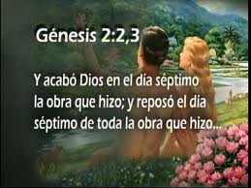
El sábado también será guardado en la tierra nueva conforme Dios lo había diseñado en la creación del mundo, «y reposó el día séptimo de toda la obra que hizo.
Y bendijo Dios al día séptimo, y lo santificó, porque en él reposó de toda la obra que había hecho en la creación», Gén.2:1-3.
Por tola eternidad, los redimidos trabajarán seis días, y santificarán el sábado, séptimo día, será dedicado únicamente para adorar al Creador, así lo dice la Palabra de Dios. Amen.

Slide 6
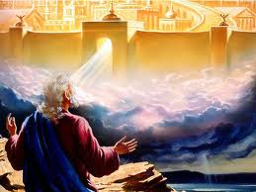
Al apóstol Juan se el mostró la Santa ciudad de Jerusalén cuando descendía del cielo Apoc.21:2.

Slide 7
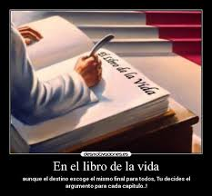
No lo dudes: Cuando tu aceptas a Cristo como tu Salvador personal, tu nombre es registrado en el Libro de la Vida Luc.10:20

Slide 8
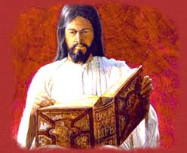
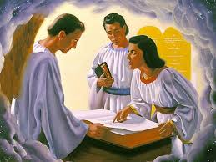
Jesús te ama tanto que él mismo se encarga de escribir tu nombre allí.

Slide 9
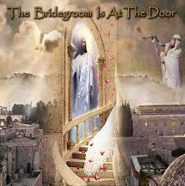
Jesús te está esperando, por favor, no le falles, no le dejes esperar más.

Slide 10
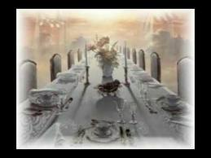
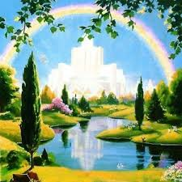
El ya te tiene una cilla en el banquete y una casa en la Santa Jerusalén Juan 14:2,3

Slide 11
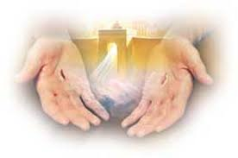
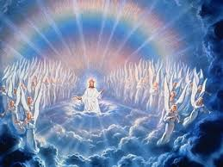
Mírale, sus manos fueron heridas por ti, por que te ama, entrégate a Él, ya casi regresa por su iglesia.

Slide 12
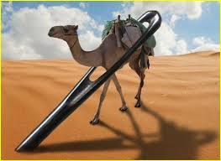
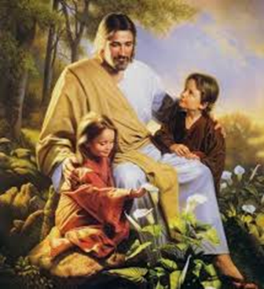
Tu necesitas tener la fe de un niño, que todo lo cree, todo lo espera, deshazte de todo aquello que te impida obedecer su Palabra

Slide 13
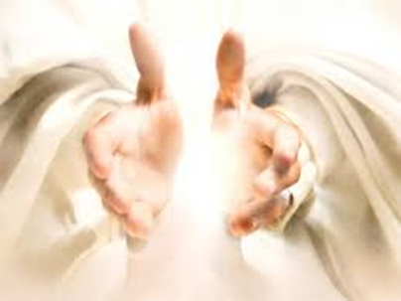
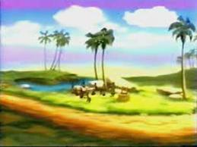
Tu no tienes nada que perder pero si mucho que ganar, la vida eterna

Slide 14
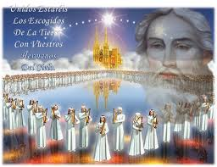
Si lo haces, serás uno de los que tocarán las arpas de oro en honor al Señor en el mar de vidrio

Slide 15
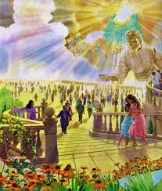
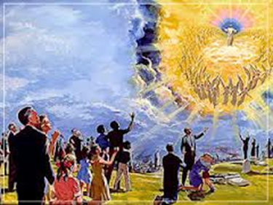
Yo te aseguro que Cristo ya casi regresa, las señales así lo indican, prepárate

Slide 16
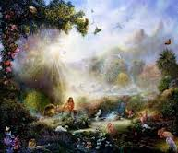
Pasada la temporada de 1.000 años en el cielo, la tierra será purificada con fuego, para convertirse en el edén restaurado, con la ciudad de Jerusalén como la capital, Apoc.21:1-4.
La Biblia dice que «Edificarán casas, y morarán en ellas; plantarán viñas, y comerán el fruto de ellas». Isaías 65:21.
Todo esto y mucho mas, lo ha preparado Dios para ti y para mi. Alabado sea Dios. Amen

Slide 17
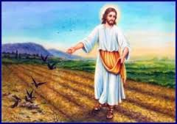
Jesús nos ama tanto que dejo su trono, su gloria, su cetro que lo identificaba como el Creador de todo el universo, y vino a este mundo vestido de humanidad, con el propósito de sembrar la semilla del evangelio en nuestros corazones.
Regresó a donde estaba, para interceder por nosotros, pecadores, y un día ha de regresar para recoger la preciosa cosecha

Slide 18
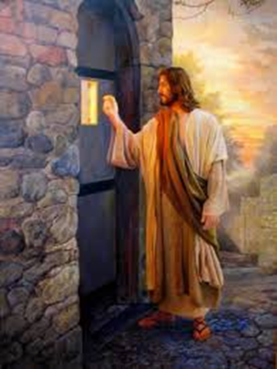
A través de este mensaje, Él está tocando a la puerta de tu corazón, y espera que tu le abras, Él dice:
«He aquí, yo estoy a la puerta y llamo; si alguno oye mi voz y abre la puerta, entraré a él, y cenaré con él, y él conmigo». Apoc.3:20.
Él viene a brindarte salvación gratis, no te obliga, tu tienes que escoger.

Slide 19
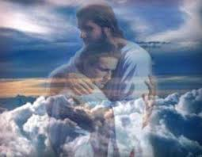
Si abres la puerta de tu corazón, Él te estrecha entre sus brazos, y mira lo que dice: Dios te guarda como a la «niña de sus ojos», te «esconde bajo la sombra de sus ala», Sal.17:8.
Estará con tigo «todos los días» Mat.28:20. Te «hará descansar» 11:28. Te dará «vida eterna», no «perecerás jamás» y «nadie las arrebatará de su mano» Juan 10:28.
Alabado sea Dios.

Slide 20
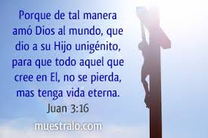
La preguntas es: ¿Por qué hiso Dios todo esto?
La respuesta es: porque te ama, a Él no le interesa tu pasado, como te llamas, tu raza o tu genero.
A Él solo le interesas tu, porque fuiste creado en Adán a su imagen y semejanza, y quiere restablecer en ti su imagen nuevamente. Por eso lo hiso.
Deberías de decir: «Gracias Señor, gracias Señor, por amarme». Y como dijo Saulo cuando recibió el llamado del Señor, deberías decir ¡Señor que quieres que haga! Hech.9:6.

Slide 21
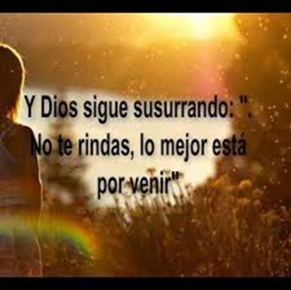

Slide 22

SOLO LOS VALIENTES ARREBATAN EL REINO DE LOS CIELOS

Slide 23
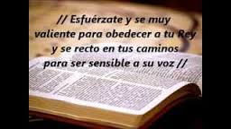
SOLO LOS VALIENTES ARREBATAN EL REINO DE LOS CIELOS
En este hermoso día les invito a estar con la mejor de las actitudes, porque El Señor es bueno y pase lo que pase siempre está en control.
Iniciaremos diciendo que dice la palabra de Dios en Mateo 11:12. Allí dice: «Desde los días de Juan el Bautista hasta ahora, al Reino de los cielos se da vida; (violencia) y los valientes lo arrebatan».

Slide 24
El texto dice que el cielo sufre violencia y sólo los valientes lo arrebatan.
La pregunta es, ¿Quién es un valiente?
Por lo que podemos decir que un valiente es aquel que actúa aunque tenga miedo; mientras que un cobarde tiene miedo de actuar y por eso no lo hace.
Un valiente no se rinde ante el primer obstáculo; se levanta cuando cae; ya que no le importa lo que piensen los demás; sabe lo que quiere y hacia donde va.
Un valiente puede perder una batalla, pero sabe que aunque la pierda, aún está a tiempo de ganar la guerra.
Un valiente actúa aunque no tenga las suficientes fuerzas para levantarse, porque como hacedor de la palabra, hace su parte y por lo demás, deja que Dios actúe cuando no puede más; pues cuando le faltan las fuerzas humanas, sabe que Dios interviene porque nunca le dejara en una situación que no pueda soportar.

Slide 25

Ahora veremos algunas promesas que nos llenarán de fortaleza:
Isaías 51:7 y 8
Dice así: «Oídme los que conocéis justicia, pueblo en cuyo corazón está mi ley; no temáis afrenta de hombre, ni desmayéis por sus ultrajes, porque mi justicia permanecerá perpetuamente y mi salvación por siglos y siglos».
1
Esta es una hermosa promesa, la cual nos ilustra que no debemos temer a nada, pues El Señor va delante de nosotros haciendo la parte que como humanos nos parece imposible.

Slide 26
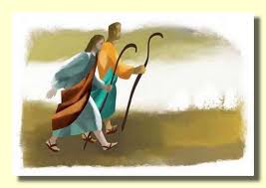
Josué 1:9.
Dice: «Mira que te mando a que te esfuerces y seas valiente, no temas ni desmayes, porque Jehová tu Dios estará contigo, a dondequiera que vayas».
2
Esta hermosa promesa está disponible para todo aquel que le crea a Dios; ya que no estamos solos, pues tenemos a nuestro señor que nunca duerme y día y noche nos acompaña.

Slide 27
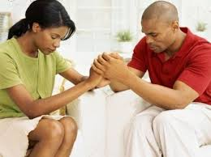
Finalmente por usted y por mi, si somos fieles a su palabra, El Señor dice: «Yo iré delante de ti y allanaré las montañas. Romperé las puertas de bronce y haré pedazos los cerrojos de hierro». Isaías 45:2.
Como te das cuenta, la Palabra de Dios así lo avala; por tanto, cada mañana al levantarnos pidámosle que nos ayude a perseverar firmes en la fe, ya que en la vida lo más importante es nuestra salvación; y para lograr la vida eterna, tenemos que defenderla con amor y temblor. Dios es bueno, y seguramente escuchará y no hay nadie como El.

Slide 28
Estos temas han sido preparados con mucho amor especialmente para ti.
Mi deseo y oración es Dios te prospere en todas las cosas, especialmente en lo espiritual. Amen.
No te olvides que Cristo viene pronto a darle cumplimiento a todas estas imágenes que acabas de ver las cuales están inspiradas en las promesas de Dios.
Si tienes alguna duda o consulta sobre cualquier tema, no dudes en escribir al correo que aparece al inicio del temario.

